Slide 1
PCAを用いた、プロ野球選手 成績データの次元削減
情報創成工学専攻 １年 塚本崇文

Slide 2
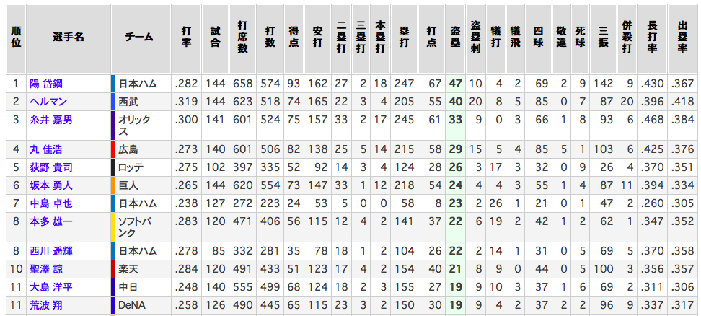
背景
プロ野球選手(野手)のデータは、次元が多いので
成績データから選手の特徴をつかみづらい
http://baseball-data.com

Slide 3
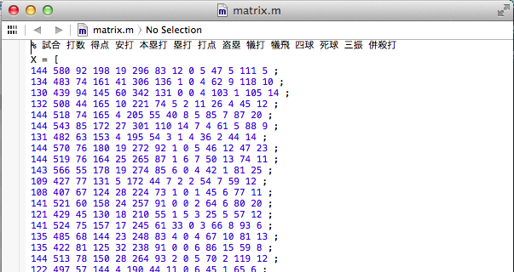
内容
PCAを用いて次元削減を行った
用いたデータ
2013年度のパ・リーグ、セ・リーグの打率、打点、本塁打、盗塁数の上位選手の成績
(規定打席を満たす選手=所属球団の試合数×3.1)
96人の選手のデータ
各選手の
試合 打数 得点 安打 本塁打 塁打 打点 盗塁 犠打 犠飛 四球 死球 三振 併殺打
のデータをhttp://baseball-data.com/から取得した。

Slide 4
結果
寄与率(%)
第一主成分 | 第二主成分 | 第三主成分 | 第四主成分 | 第五主成分 | 第六主成分 | 第七主成分
90.9 | 4.67 | 1.85 | 0.84 | 0.58 | 0.45 | 0.26
第八主成分 | 第九主成分 | 第十主成分 | 第十一主成分 | 第十二主成分 | 第十三主成分 | 第十四主成分
0.15 | 0.1 | 0.085 | 0.04 | 0.029 | 0.0089 | 0.0074
第一主成分~第三主成分で97.42%
第一主成分~第三主成分までを考察した

Slide 5
第一主成分
固有ベクトル
試合 | 打数 | 得点 | 安打 | 本塁打 | 塁打 | 打点
0.132377033 | 0.827604582 | 0.109967201 | 0.256969313 | 0.033493074 | 0.413925752 | 0.13768232
盗塁 | 犠打 | 犠飛 | 四球 | 死球 | 三振 | 併殺打
0.004017521 | -0.00430065 | 0.008008496 | 0.0970003 | 0.009571432 | 0.134091987 | 0.020691192
どれだけ多く打席に立っているか、安打を打っているかの指標
(優れた１番バッター、３番バッター、リーディングヒッター)
1,長谷川勇也(ソフトバンク)
2,松田宣浩(ソフトバンク)
3,長野久義(巨人)
4,陽ダイカン(日本ハム)
5,内川聖一(ソフトバンクホークス)

Slide 6
第二主成分
固有ベクトル
試合 | 打数 | 得点 | 安打 | 本塁打 | 塁打 | 打点
-0.110935949 | -0.463545487 | 0.084163355 | 0.031459438 | 0.217157659 | 0.670164661 | 0.409274314
盗塁 | 犠打 | 犠飛 | 四球 | 死球 | 三振 | 併殺打
-0.095469326 | -0.181036808 | 0.003938246 | 0.181764672 | 0.001502956 | 0.159477803 | 0.024165917
本塁打・長打の多い長距離ヒッターの指標
(3,4,5番バッター、ロマン砲)
1,バレンティン(ヤクルト)
2,ブランコ(横浜)
3,阿部慎之助(巨人)
4,梶谷隆幸(横浜)
5,浅村栄斗(西武)

Slide 7
第三主成分
固有ベクトル
試合 | 打数 | 得点 | 安打 | 本塁打 | 塁打 | 打点
-0.026921739 | -0.019842196 | -0.034448385 | 0.274848969 | -0.031424301 | 0.226509497 | 0.00260171
盗塁 | 犠打 | 犠飛 | 四球 | 死球 | 三振 | 併殺打
-0.056389469 | -0.056075039 | 0.009554091 | -0.196661613 | -0.0047154 | -0.907363679 | 0.03781162
三振が少なくヒットが多い
(アベレージヒッター、ヒットマン)
1,内川聖一(ソフトバンク)
2,今江敏晃(ロッテ)
3,銀次(楽天)
4,ロペス(巨人)
5,マートン(阪神)

Slide 8
まとめ
・２０１３年度のプロ野球選手の野手データをPCAを利用することで次元削減を行った。
・第一主成分~第三主成分に投影することで新しい指標を見つけることができた
より多く試合に出て打席に立ち、安打を放っているか
中核打者であるか
リーディングヒッターであるか

